Slide 1

通过实例学习： 游戏的存档与读档
SiKi学院
Sandy老师

Slide 2
课程介绍
第一部分：游戏基本功能的实现（场景的搭建、协程的使用、碰撞器、UGUI）
第二部分：游戏的存档与读档功能的实现（PlayerPrefs、XML、JSON）

Slide 3
存档与读档功能
传统RPG游戏（仙剑、空之轨迹）：
角色信息（生命值，等级）
道具信息（装备，药品）
场景信息（场景名称、角色坐标）
事件信息（任务相关）
关卡类游戏：关卡的通关情况
一些特殊的存档机制（漫漫长夜、亿万僵尸）

Slide 4
协程（Coroutines）
协程：协程是一个分部执行，遇到条件（yield return语句）时会挂起，直到条件满足才会被唤醒继续执行后面的代码。
IEnumerator AliveTimer()
{
yield return new WaitForSeconds(Random.Range(1, 5));
ActivateMonster();
}
StartCoroutine("AliveTimer");

Slide 5
协程（Coroutines）
IEnumerator（迭代器），当迭代器方法运行到 yield return 语句时，会返回一个expression表达式并保留当前在代码中的位置。 当下次调用迭代器函数时执行从该位置重新启动。
yield return new WaitForSeconds(1); --等待一秒后执行后面的代码。
StartCoroutine() -- 调用协程函数。
08-控制怪物的死亡

Slide 6
unity中使用的存档方式
PlayerPrefs：数据持久化方案。
采用键值对的方式对数据进行存储。
PlayerPrefs.SetInt("Index",1);
可以存储Int, Float, String类型的数据。
PlayerPrefs.SetFloat("Height",183.5f);
PlayerPrefs.SetString("Name","Tom");
获取数据：
PlayerPrefs.GetInt("Index");

Slide 7
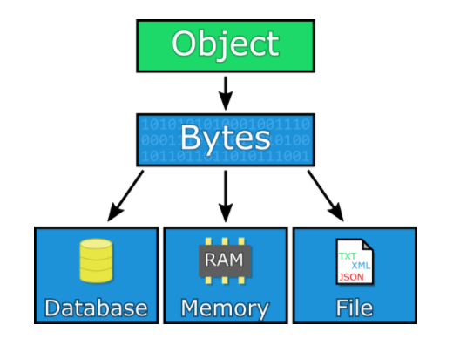
unity中使用的存档方式
Serialization(序列化)，可以用来将对象转化为字节流。
Deserialization(反序列化)，可以用来将字节流转换为对象。
常见的数据序列化方法：二进制方法，XML方法，JSON方法

Slide 8
二进制方法
二进制方法（Binary Formatter）
序列化：新建或打开一个二进制文件，通过二进制格式器将对象写入该二进制文件。
反序列化：打开待反序列化的二进制文件，通过二进制格式器将文件解析成对象。

Slide 9
XML
XML：扩展标记语言，用于标记电子文件使其具有结构性的标记语言。
可以用来标记数据、定义数据类型。
序列化与反序列化的方式与二进制方法十分类似。
http://blog.csdn.net/y1196645376/article/details/52541882

Slide 10
JSON
JSON：是一种语言无关的发送和接收数据的常用格式。可以使用它来跨平台的传输数据。
JSON序列化：对象 JSON
JSON反序列化：JSON 对象

Slide 11
对比
二进制方法：简单，但可读性差。
XML：可读性强，但是文件庞大，冗余信息多。
JSON：数据格式比较简单，易于读写，但是不直观，可读性比XML差。

Slide 12

欢迎光临SiKi学院
关注SiKi学院公众号，获取最新课程信息和优惠信息
学院官网：www.sikiedu.com

